Slide 1
多项式回归与正则化

Slide 2
回归模型的问题
什么是线性回归？
训练线性模型的过程就是寻找什么的过程？
迭代的方式训练线性模型的一般过程是什么？
梯度下降训练线性模型的一般步骤是什么？
我们学习了哪几种梯度下降的优化方法？
多项式回归与线性回归有何不同？
Sklearn下如何实现多项式回归？

Slide 3
回归模型的问题
什么是线性回归？
线性回归是一种基本的回归分析方法，用于寻找输入变量和输出变量之间的线性关系，拟合一条直线来预测结果。
训练线性模型的过程就是寻找什么的过程？
训练线性模型的过程就是寻找最优参数（权重和偏置）以最小化预测值和真实值之间误差的过程。
迭代的方式训练线性模型的一般过程是什么？
通过不断调整模型参数，逐步减少预测误差，直到模型收敛或达到指定的迭代次数。
梯度下降训练线性模型的一般步骤是什么？
1、初始化参数；计算损失函数；2、计算损失函数对参数的梯度；3、按梯度方向更新参数；4、重复以上步骤，直到损失函数达到最小值或收敛。
我们学习了哪几种梯度下降的优化方法？
批量梯度下降，随机梯度下降，小批量梯度下降

Slide 4
回归模型的问题
多项式回归与线性回归有何不同？
多项式回归可以处理非线性关系，它通过将输入变量的幂次方作为特征来拟合非线性数据；而线性回归只能处理线性关系。
Sklearn下如何实现多项式回归？
使用 PolynomialFeatures 类来生成多项式特征，再用 LinearRegression 或正则化回归模型（如 Ridge）对这些特征进行回归。

Slide 5
目录
1
多项式回归
2
过拟合与欠拟合
3
正则化

Slide 6
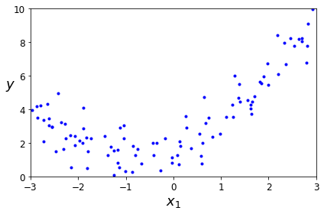
多项式回归
对于一些复杂问题，可能简单的线性回归无法解决。

Slide 7
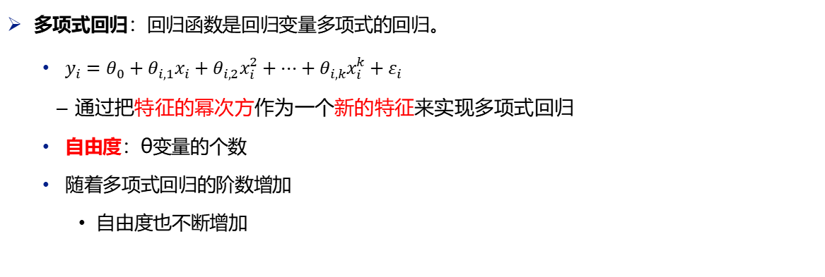
多项式回归
多项式回归：回归函数是回归变量多项式的回归。
$y_{i}=θ_{0}+θ_{i,1}x_{i}+θ_{i,2}x_{i}^{2}+⋯+θ_{i,k}x_{i}^{k}+ε_{i}$
通过把特征的幂次方作为一个新的特征来实现多项式回归
自由度：θ变量的个数
随着多项式回归的阶数增加
自由度也不断增加

Slide 8
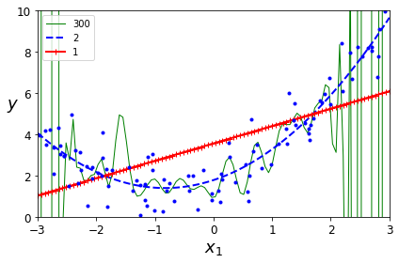
多项式回归
自由度
多项式回归模型的自由度越高，学习能力越强
实际应用中，不是自由度高的模型就一定是好模型
可能学习到不需要的规律，比如：噪声
右图所示：
300自由度：
过拟合
无法推广到实际应用中
1阶的线性回归
拟合效果很差
欠拟合
2自由度：
泛化结果最好

Slide 9


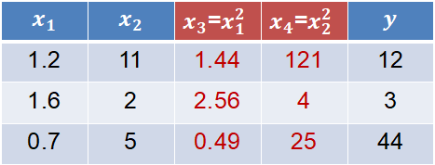
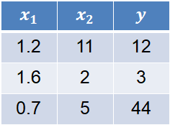
多项式回归
原理
增加多项式特征，把多项式模型转换成线性回归模型处理
多项式回归模型
$y=θ_{0}+θ_{1}x_{1}+θ_{2}x_{2}$+$θ_{3}x_{1}^{2}$+$θ_{4}x_{2}^{2}$
$$x_{1}$$ | $$x_{2}$$ | $$y$$
1.2 | 11 | 12
1.6 | 2 | 3
0.7 | 5 | 44
$$x_{1}$$ | $$x_{2}$$ | $x_{3}$=$x_{1}^{2}$ | $x_{4}$=$x_{2}^{2}$ | $$y$$
1.2 | 11 | 1.44 | 121 | 12
1.6 | 2 | 2.56 | 4 | 3
0.7 | 5 | 0.49 | 25 | 44
特征转换
线性回归模型
$y=θ_{0}+θ_{1}x_{1}+θ_{2}x_{2}$+$θ_{3}x_{3}$+$θ_{4}x_{4}$
数据扩展
简化模型的表示

Slide 10
多项式回归
实现
Sklearn中有PolynomialFeatures类进行训练数据集的转换，然后进行线性回归。

Slide 11
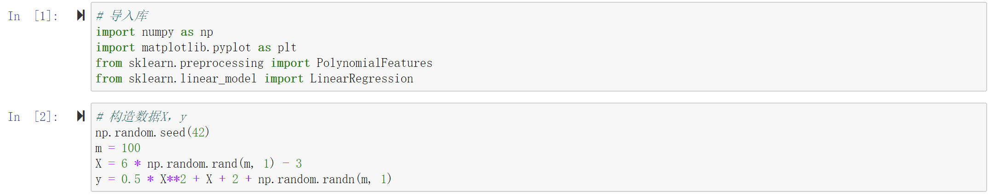
多项式回归
实现
Sklearn中有PolynomialFeatures类进行训练数据集的转换，然后进行线性回归。

Slide 12
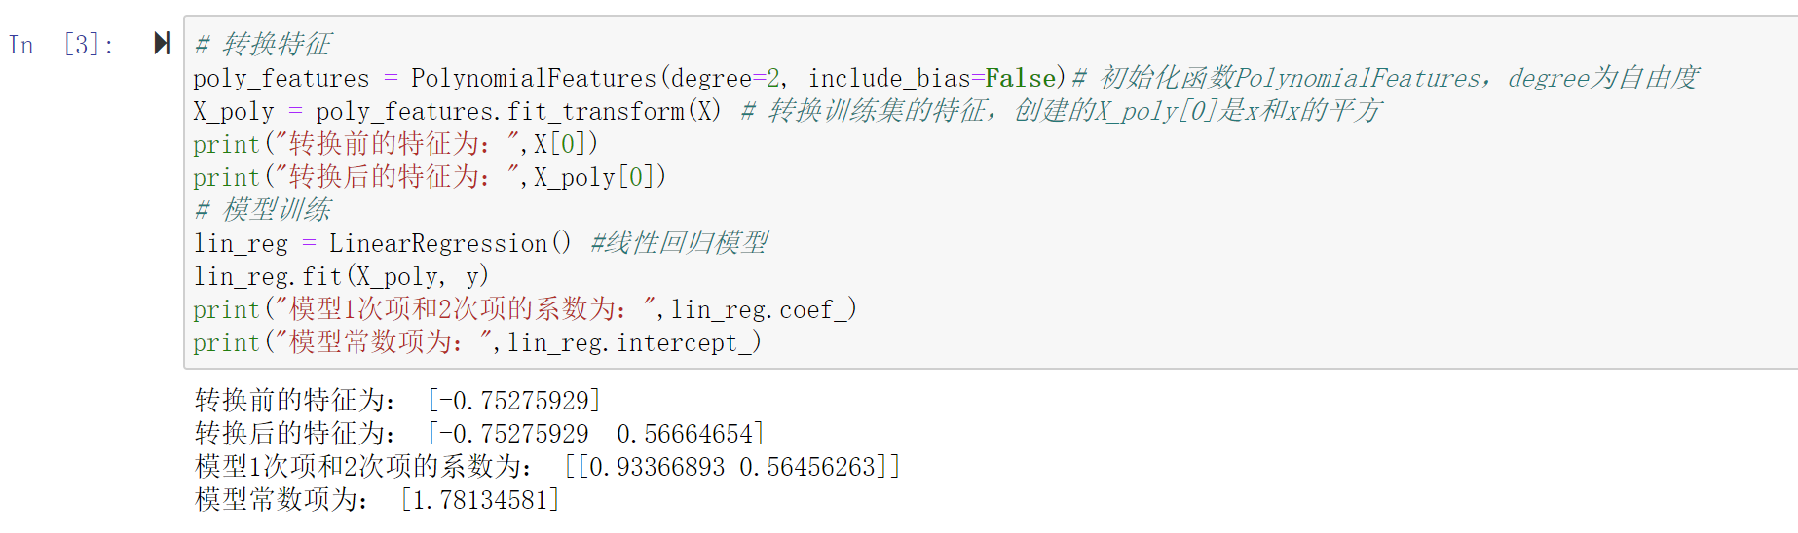
多项式回归
实现

Slide 13
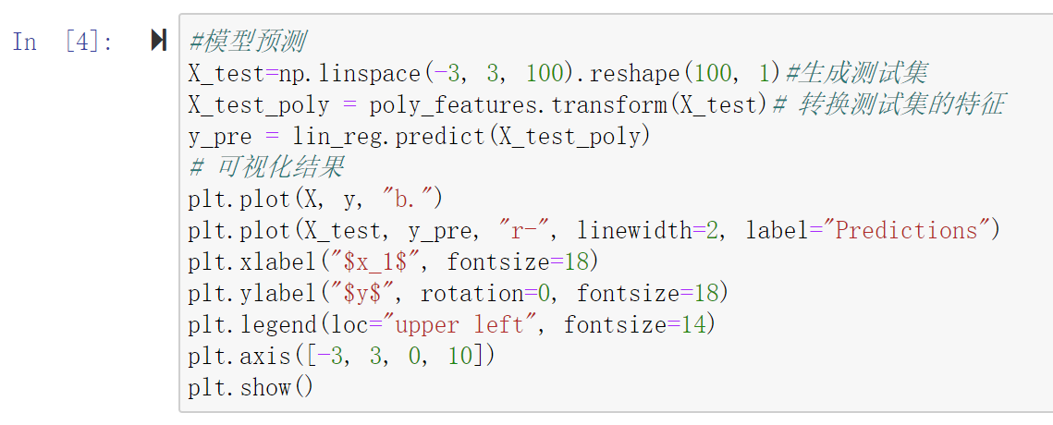
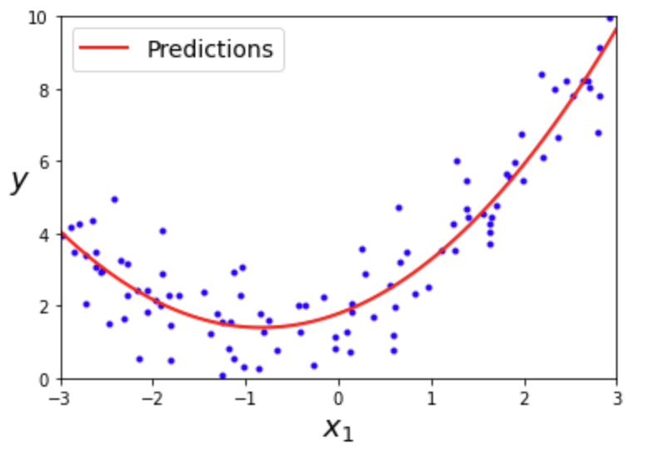
多项式回归
实现

Slide 14
目录
1
多项式回归
2
过拟合与欠拟合
3
正则化

Slide 15
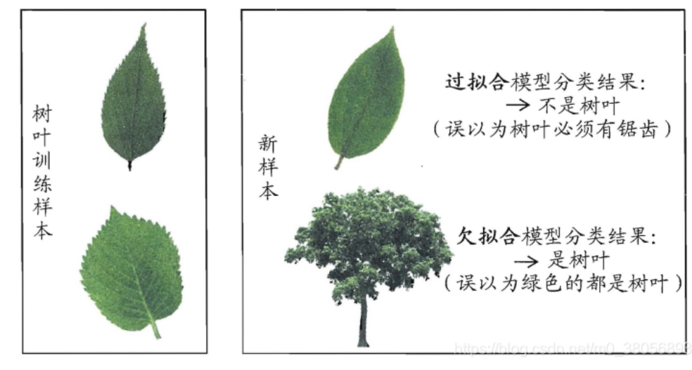
过拟合与欠拟合

Slide 16
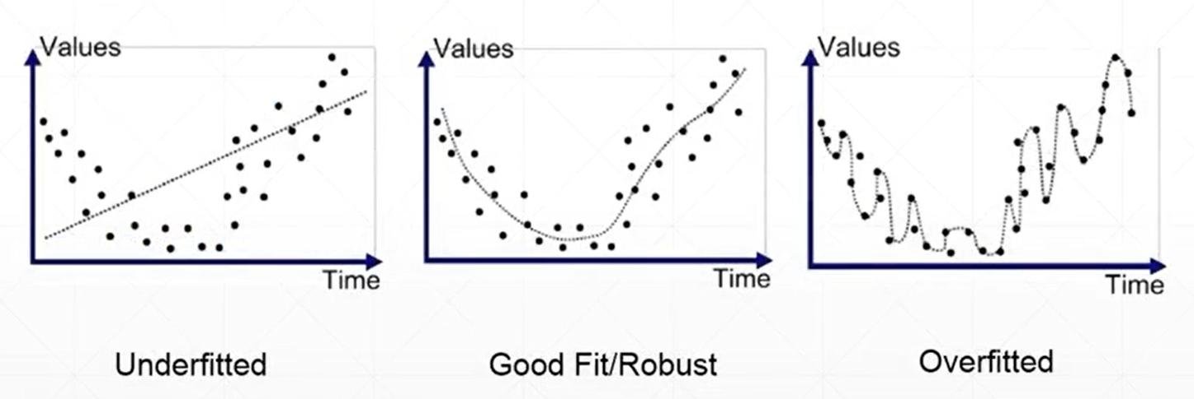
过拟合与欠拟合
欠拟合
欠拟合表示模型的学习能力较弱，不能很好地表示出数据呈现的规律
在训练集上表现不好
在测试集上表现也不好
导致欠拟合的原因
模型学习能力太弱
数据过于复杂
如何处理欠拟合？
使用学习能力更强的模型

Slide 17
过拟合与欠拟合
过拟合
过拟合表示模型的学习能力太强，学习了过多数据中的噪声或者学习了数据中很片面的规律
在训练集上表现很好
在测试集上表现不好

Slide 18
过拟合与欠拟合
过拟合
导致过拟合的原因
模型学习能力太强
数据噪声太多
数据量不够
过度训练
如何处理过拟合？
简化模型，可以选择一个参数更少的模型
去除训练数据的噪声（修改错误和去除异常值）
收集更多的训练数据
减少模型训练次数
减少训练数据的属性数

Slide 19
过拟合与欠拟合
训练集上 | 测试集 | 过拟合or欠拟合
表现差 | 表现差 | 欠拟合 | 选择自由度更高的模型
表现好 | 表现差 | 过拟合 | 简化模型、减小训练次数、

Slide 20
过拟合与欠拟合
泛化能力更强的模型
欠拟合和过拟合都会减弱模型的泛化能力
欠拟合 好的拟合 过拟合

Slide 21
目录
1
多项式回归
2
过拟合与欠拟合
3
正则化与早期停止法

Slide 22
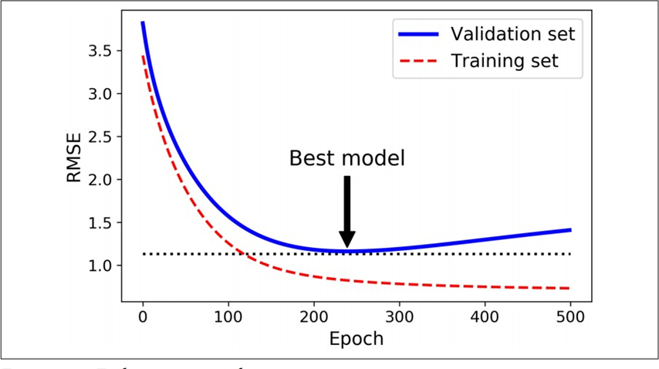
早期停止法
早期停止法：就是通过限制模型训练次数防止模型过拟合的方法。

Slide 23
线性回归模型正则化方法
正则化方法
通过限制模型中的参数来防止模型过拟合的一种方法。
由于多项式回归可以转化成线性回归来实现，因此，研究线性回归的正则化就可以处理所有多项式回归
对于一个线性模型，正则化的典型实现就是约束模型中参数的权重。
经典的线性回归模型正则化方法：
岭回归（Ridge Regression）
套索回归（Lasso Regression）
弹性网络（Elastic Net）

Slide 24
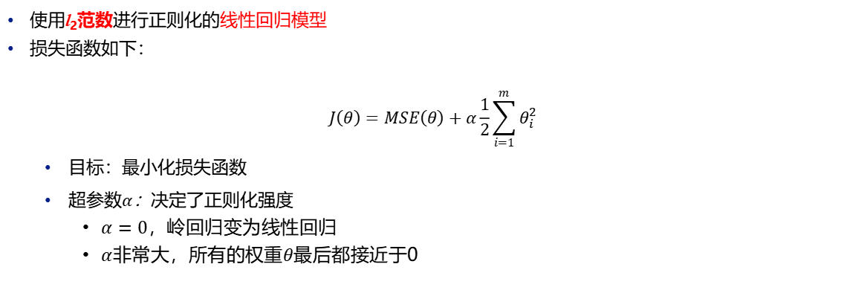
1. 岭回归
定义
使用l₂范数进行正则化的线性回归模型
损失函数如下：
$$J\left(θ\right)=MSE\left(θ\right)+α\frac{1}{2}\sum_{i=1}^{m}{θ_{i}^{2}}$$
目标：最小化损失函数
超参数$α$：决定了正则化强度
$α=0$，岭回归变为线性回归
$α$非常大，所有的权重$θ$最后都接近于0
正则项
拟合数据
使模型的参数权重尽量的小

Slide 25
1. 岭回归
实现
方法1：用Ridge计算方程解
完成实训2.1 岭回归 用Ridge计算方程解
# 导入库
from sklearn.linear_model import Ridge
# 模型训练
ridge_reg = Ridge(alpha=1.0, solver='auto', random_state=None)
alpha : 正则化强度。取值非负数。较小的 alpha 值会使模型更复杂，可能导致过拟合；较大的 alpha 值则会使模型更简单，可能导致欠拟合
solver ({'auto', 'svd', 'cholesky', 'lsqr', 'sparse_cg', 'sag', 'saga'}, optional): 用于计算岭回归的算法。
# 利用ridge_reg.fit()学习训练集的规律
# 利用ridge_reg.predict()模型预测x=15时的值

Slide 26
1. 岭回归
实现
方法2：用随机梯度下降法的正则化
完成实训2.2 岭回归 用随机梯度下降法的正则化
from sklearn.linear_model import SGDRegressor
# 模型训练
sgd_reg = SGDRegressor(penalty='l2', alpha=0.0001, max_iter=1000, tol=0.001, random_state=None)
penalty: 正则化项使用："l2"
alpha: 正则化项的强度
max_iter: 迭代的最大次数
tol: 迭代停止的阈值。
random_state: 每次运行结果将是可重复的
# 利用sgd_reg.fit()学习训练集的规律
# 利用sgd_reg.predict()模型预测x=15时的值

Slide 27

2. 套索回归
Lasso回归：使用l₁范数进行正则化的线性回归模型。
Lasso回归的损失函数为：
倾向于完全消除最不重要的特征的权重（即将它们设置为零）

Slide 28
2. Lasso回归
实现
方法1：sklearn.linear_model中的Lasso类
from sklearn.linear_model import Lasso
# 模型训练
lasso_reg = Lasso(alpha = 0.1)
# 利用lasso_reg.fit()学习训练集的规律
# 利用lasso_reg.predict()模型预测x=1.5时的值
完成实训2.2 Lasso 回归 方法1

Slide 29
2. Lasso回归
实现
方法2：使用随机梯度下降法：SGDRegressor
from sklearn.linear_model import SGDRegressor
#模型训练
sgd_reg = SGDRegressor(max_iter=50, tol=-np.infty, penalty="l1", random_state=42)
# 利用sgd_reg.fit()学习训练集的规律
# 利用sgd_reg.predict()模型预测x=1.5时的值
完成实训2.2 Lasso 回归 方法2

Slide 30

3. 弹性网络
弹性网络：是 Ridge 回归（L2）和 Lasso (L1)回归的混合模型。
混合率 r，r=0时，弹性网络就是 Ridge 回归，当r=1 时，其就是 Lasso 回归。
弹性网络的损失函数：

Slide 31
3. 弹性网络
实现
from sklearn.linear_model import ElasticNet
#模型训练
elastic_net = ElasticNet(alpha=0.1, l1_ratio=0.5, random_state=42)
alpha：正则化强度
l1_ratio：混合率 r，r=0时，弹性网络就是 Ridge 回归，当r=1 时，其就是 Lasso 回归。
完成实训2.3 弹性网络

Slide 32
岭回归、Lasso回归和弹性网络如何选择？
岭回归：不会删除特征的系数，而是压缩，适合特征较少，数据量较大的情况。如果特征较多，岭回归会把所有参数都压缩到0附近
Lasso回归：适合特征较多，并且有用特征较少的情况。会舍弃一些特征。
弹性网络：是上面两种方法的结合，可以根据场景调节混合率。
一般来说，弹性网络表现要好于Lasso回归

Slide 33
作业：
在学习通提交作业。

